Slide 1
FOSSology: ライセンス分析
Part I:なぜライセンスを見る必要があるのか?

Slide 2
オープンソフトウェアライセンスとは?
ライセンスについての基本
義務
制約
権利
例 : GPL version 2.0 (一部)
義務
オリジナルのソースコード、 コピーライト表記を含むこと
ライセンスを含むこと
制約
責任は負わない(自己責任で使うこと)
権利
修正
再配布
もっと知りたい人は…
The Linux Foundation 提供のライセンスに関する基本的な教育資料 https://training.linuxfoundation.org/linux-courses/open-source-compliance-courses/compliance-basics-for-developers
The TLDR Legal pages https://tldrlegal.com/ 上記ページでライセンスの 概要 が確認できる

Slide 3
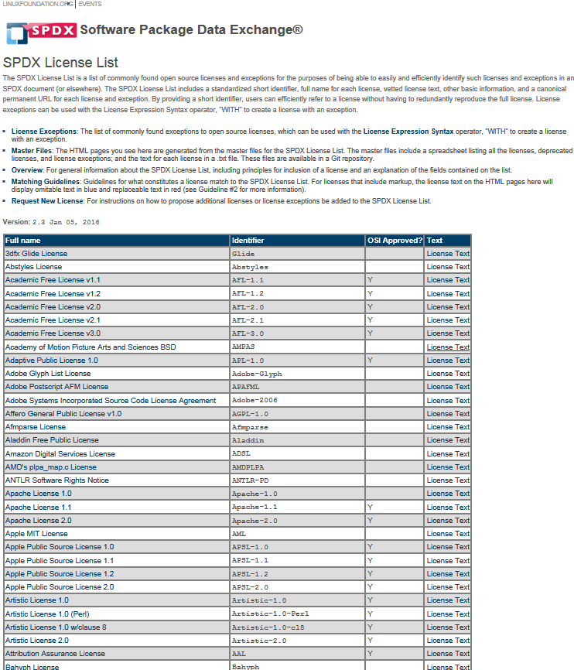
オープンソフトウェアライセンス
オープンソフトウェアライセンス
数多くある
「ライセンスの氾濫」
カテゴライズできるが、多大な努力と評価が必要
「コピーレフト」 vs
「パーミッシブ・ライセンス」
GPL version 2 との互換性
特許効果
… もっとあり得る...
もっと知りたい人は…
http://spdx.org/licenses/
こちらでのSPDXライセンスリストのページで著名なオープンソースライセンスが参照できる

Slide 4
分析 – スキャンだけでなく結論も
目的はなにか?
何に気を付けるのかをソフトウェア開発者に伝える:
以下の例を含む、果たすべき義務を明確にする
クレジット (著作権表示, 重要な注意書き)
ライセンスに関する情報
ソースコード
ライセンス妥当性確認
簡易例: GPL version 2 と CC-BY-SA (コピーレフト効果)
望ましい使い方ができているかを確認できる
商用利用可能なライセンスなのか？
OSS作者が想定している利用環境は？
もっと知りたい人は…
Open Source Automation Development Lab (OSADL) が、さまざまなライセンスの義務条件データを公開しています。https://www.osadl.org/Access-to-raw-data.oss-compliance-raw-data-access.0.html

Slide 5
FOSSology: コンポーネント分析
Part II: 動機付けとなる事例

Slide 6
ライセンスの例(原文) – 明確にする必要があること
(all examples from the same package zlib-1.2.8.tar.gz)
* gzlog.c Copyright (C) 2004, 2008, 2012 Mark Adler, all rights reserved
* For conditions of distribution and use, see copyright notice in gzlog.h
* version 2.2, 14 Aug 2012
/* gzclose.c -- zlib gzclose() function
* Copyright (C) 2004, 2010 Mark Adler
* For conditions of distribution and use, see copyright notice in zlib.h
* Copyright (C) 2003, 2012 Mark Adler
* For conditions of distribution and use, see copyright notice in blast.h
* version 1.2, 24 Oct 2012
* Copyright (C) 2002-2013 Mark Adler
* For conditions of distribution and use, see copyright notice in puff.h
* version 2.3, 21 Jan 2013
* Copyright (C) 2003 Cosmin Truta.
* Derived from original sources by Bob Dellaca.
* For conditions of distribution and use, see copyright notice in readme.txt
これらの実例は、他の場所にあるライセンス条文への参照を示している。
一般的に、テキストスキャナーは個々の出現箇所や文脈を把握することなく、これらのファイルからライセンスを決定することができない。
人間がライセンスを明確にする必要がある。

Slide 7
ライセンスの例 – 明確にする必要があること 2
他の実例:
訳注：この例では、チェ・ゲバラのグッズを持っている人の使用を禁止すると書いてある
面白さを狙って (あるいは政治的な主張を) 書かれたものは、ライセンス解析には厄介。
質問：これは無視して良いでしょうか、それとも、著作者はそのようなグッズの所有をチェックするのでしょうか？
(from zlib-1.2.8.tar/ zlib-1.2.8/ contrib/ amd64/ amd64-match.S)
/*
* match.S -- optimized version of longest_match()
* based on the similar work by Gilles Vollant,
* and Brian Raiter, written 1998
*
* This is free software; you can redistribute it and/or modify it
* under the terms of the BSD License. * Use by owners of Che Guevarra
* parafernalia is prohibited, where possible, * and highly discouraged
* elsewhere.
*/
…

Slide 8
ライセンスの例 – 明確にする必要があること 3
(TrueCrypt 7.1a Source.zip/ Common/ Cache.c)
Legal Notice: Some portions of the source code contained in this file were derived from the source code of Encryption for the Masses 2.02a, which is Copyright (c) 1998-2000 Paul Le Roux and which is governed by the 'License Agreement for Encryption for the Masses'. Modifications and additions to the original source code (contained in this file) and all other portions of this file are Copyright (c) 2003-2008 TrueCrypt Developers Association and are governed by the TrueCrypt License 3.0 the full text of which is contained in the file License.txt included in TrueCrypt binary and source code distribution packages. */
…
他の実例:
ファイル中、このようなフォーマットでテキストが現れます。
レビューが必要な、極めて特別な例である。

Slide 9
ライセンスの例 – 明確にする必要があること 4
(TrueCrypt 7.1a Source.zip/ Crypto/ AesSmall.h)
The free distribution and use of this software in both source and binary
form is allowed (with or without changes) provided that:
1. distributions of this source code include the above copyright
notice, this list of conditions and the following disclaimer;
2. distributions in binary form include the above copyright
notice, this list of conditions and the following disclaimer
in the documentation and/or other associated materials;
3. the copyright holder's name is not used to endorse products
built using this software without specific written permission.
ALTERNATIVELY, provided that this notice is retained in full, this product
may be distributed under the terms of the GNU General Public License (GPL),
in which case the provisions of the GPL apply INSTEAD OF those given above.
DISCLAIMER
This software is provided 'as is' with no explicit or implied warranties
in respect of its properties, including, but not limited to, correctness
and/or fitness for purpose.
他の実例:
組織はどのようにして、どのライセンスを選択するか決定するのか？
何れかを選択するのに、外的な要因があり得るかもしれない

Slide 10
ライセンスの例 – 注意する必要があること 5
/******************************************************************************
* Copyright (C) 2008 - 2015 ***, Inc. All rights reserved.
*
* Permission is hereby granted, free of charge, to any person obtaining a copy
* of this software and associated documentation files (the "Software"), to deal
* in the Software without restriction, including without limitation the rights
* to use, copy, modify, merge, publish, distribute, sublicense, and/or sell
* copies of the Software, and to permit persons to whom the Software is
* furnished to do so, subject to the following conditions:
*
* The above copyright notice and this permission notice shall be included in
* all copies or substantial portions of the Software.
*
* Use of the Software is limited solely to applications:
* (a) running on a *** device, or
* (b) that interact with a *** device through a bus or interconnect.
*
* THE SOFTWARE IS PROVIDED "AS IS", WITHOUT WARRANTY OF ANY KIND, EXPRESS OR
* IMPLIED, INCLUDING BUT NOT LIMITED TO THE WARRANTIES OF MERCHANTABILITY,
* FITNESS FOR A PARTICULAR PURPOSE AND NONINFRINGEMENT. IN NO EVENT SHALL THE
* *** CONSORTIUM BE LIABLE FOR ANY CLAIM, DAMAGES OR OTHER LIABILITY,
* WHETHER IN AN ACTION OF CONTRACT, TORT OR OTHERWISE, ARISING FROM, OUT OF
* OR IN CONNECTION WITH THE SOFTWARE OR THE USE OR OTHER DEALINGS IN THE
* SOFTWARE.
*
******************************************************************************/
他の実例:
MITライセンステキストに基づいている
MIT license: 著名 でパーミッシブ (寛容)
元のライセンステキストに2つ条件が不可
( パーミッシブでない)
正規表現のマッチングでは識別が非常に難しい
*訳注 MITライセンス日本語訳 https://ja.osdn.net/projects/opensource/wiki/licenses%2FMIT_license
*原文 https://opensource.org/licenses/mit-license.php

Slide 11
無秩序な例(1)
訳注：左例の補足説明
文字コードが書かれている (u00A9)
文字化け
All Rights Reserved とだけ書かれていてライセンスが不明 (オープンソースとして使えない)
icu4j-3.4.4-sources.jar/src/com/ibm/icu/dev/demo/translit/DemoApplet.java
private static final String COPYRIGHT =
"\u00A9 IBM Corporation 1999. All rights reserved.";
icu4j-3.4.4-sources.jar/src/com/ibm/icu/dev/test/perf/data/collation/TestNames_Latin.txt
Almeida JÃºnior, JosÃ© Ferraz de
Alpern, Rami
Als, Peder
icu4j-3.4.4-sources.jar/src/com/ibm/richtext/uiimpl/resources/FrameResources.java
*******************************************************************************
* Copyright (C) 2002-2004, International Business Machines Corporation and
*
* others. All Rights Reserved.
*
*****************************************************************************

Slide 12
無秩序な例(2)
訳注：左例の補足説明
年が変数 ($THIS_YEAR)
著作者が "the original author or authors" とだけ書かれていて、著作者名はjavadocに別途記載
著作者名をファイルの末尾に別途記載
/icu4j-3.4.4-sources.jar/src/com/ibm/icu/dev/tool/translit/dumpICUrules.bat
//--------------------------------------------------------------------
// Copyright (c) 1999-$THIS_YEAR, International Business Machines
// Corporation and others. All Rights Reserved.
//--------------------------------------------------------------------
// THIS IS A MACHINE-GENERATED FILE
spring-web-4.1.5.RELEASE-sources.jar/org/springframework/web/method/support/UriComponentsContributor.java
/*
* Copyright 2013 the original author or authors.
*
* Licensed under the Apache License, Version 2.0 (the "License");
… (authors given later with javadoc @author tag)
jena-2.6.4-sources.jar/com/hp/hpl/jena/vocabulary/OWL2.java
/*
(c) Copyright 2010
[See end of file]
$Id: OWL2.java,v 1.1 2010/01/11 09:17:04 chris-dollin Exp $
*/

Slide 13
コピーライト表記例– 明確化にする必要があること
表記が不完全な例
西暦がない
個人名 や 組織名がない
コピーライト表記が無い
(繰り返すが) 誰のファイル？誰が書いたの？
ファイルごとの曖昧なコピーライト情報
コピーライト、コピーライト記号、西暦、 個人名、あるいは組織名
ベルン条約によってカバーされている共通理解
著者、謝辞、貢献はどう扱う？
これらは著作権を表明するものではなく、扱いについては法務相談が必要な場合がある。
ベルン条約に関するWikiPediaの記事に、著作権法の基本と、その起源について記されている。
https://en.wikipedia.org/wiki/Berne_Convention
<注：日本語での記事>
https://ja.wikipedia.org/wiki/文学的及び美術的著作物の保護に関するベルヌ条約

Slide 14
FOSSology:コンポーネント情報分析
Part III: 範囲 と用語

Slide 15
コンポーネントのライセンス情報を分析する背景
コンプライアンス問題の分析と明確化
コンポーネントによる分析 vs. ユースケースによる分析 a) コンポーネント単位での解析 b) 特定のユースケースのみを考慮すべきではない - それにより、ライセンス分析の結果を再利用できるようにする c) ユースケースで分析するのではなく、含まれるすべてのコンポーネントについて考慮
前例のライセンスが示したように、専門知識が必要
そのため、FOSSologyなどの既存ツールは、専門家があいまいなライセンス状況を明確にする必要がある
ライセンス分析ツールは専門家に置き換わるわけではない

Slide 16
誤解：他条項と分析
コンポーネント分析 & コンポーネントライセンス状況の明確化
ライセンス分析
なんと呼べばいいか: ライセンス分析 vs. コンポーネント分析?
ライセンス条件の明確化が必要な場合もある
例：新しいライセンス、珍しいライセンス、米国の法律に準拠して書かれたライセンスを欧州で使う場合など
オープンソースコンポーネントまたは 自身のプロダクトに注視
ライセンス分析を再利用するために: OSSコンポーネントによる 現行のOSSコンポーネント
製品レベルでの分析においてはライセンスの非互換性や商用互換も考慮される

Slide 17
コンポーネントライセンス分析– 要約
全体的な目標
OSSコミュニティに従い、リスクを軽減する
明確な指示でエンジニアリング支援
再利用可能な資産のリスト作成は、用途に依存しないコンポーネントの明確化が必要
どのようにコンポーネントライセンス分析を行うか
ファイル注意書き再レビュー
ライセンステキスト再レビュー
ライセンスの義務(権利や、制限)を正しく決定
新しいライセンスの特定
ライセンスの明確化は必要？
OSS専門集団が組織にいる
法律家の助言が必要
FOSSologyプロジェクトでは、ツールベースのライセンス識別が可能にする:
ライセンス関連テキスト発見
(ファイル)階層内の情報を集約
該当場所をハイライト化
参考元テキストとの差分を検索
ライセンスフレーズの検索
検知したライセンスのレポート

Slide 18
謝辞
© 2016-2018 Siemens AG, The Linux Foundation
CC-BY-SA 4.0 https://creativecommons.org/licenses/by-sa/4.0/
Internet https://www.fossology.org
Github https://github.com/fossology/fossology
Further Links https://www.spdx.org
https://www.openchainproject.org
https://github.com/sw360/sw360portal

